Slide 1
第七章
参数估计
§7.3 正态总体参数的区间估计

Slide 2



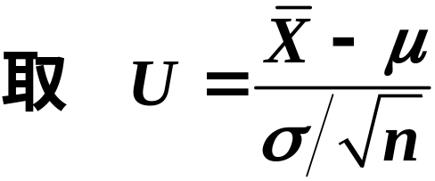
二、置信区间的求法
例1 设X₁,…X_{n}是取自 的样本，
求参数μ的置信度为1-α的置信区间.
解：
选μ的点估计为
寻找未知参数的
一个良好估计.
明确问题,是求什么参数的置信区间?
置信水平是多少？
~N(0, 1)
寻找一个待估参数和
估计量的函数 ，要求
其分布为已知.
有了分布，就可以求出
U取值于任意区间的概率.

Slide 3
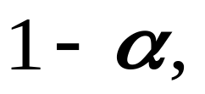
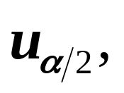
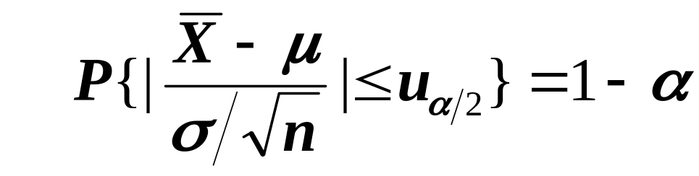
对于给定的置信水平(大概率),根据U的分布，
确定一个区间, 使得U取值于该区间的概率为
置信水平.
对给定的置信水平
为什么
这样取？
查正态分布表得
使

Slide 4
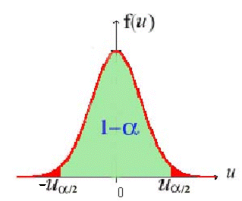
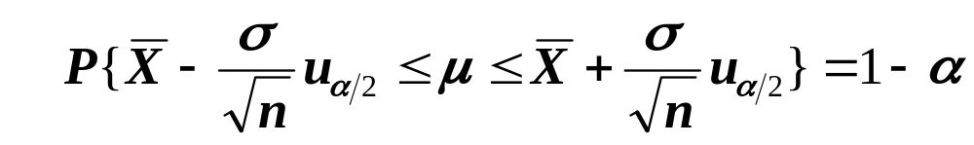
对给定的置信水平
查正态分布表得
使
从中解得

Slide 5
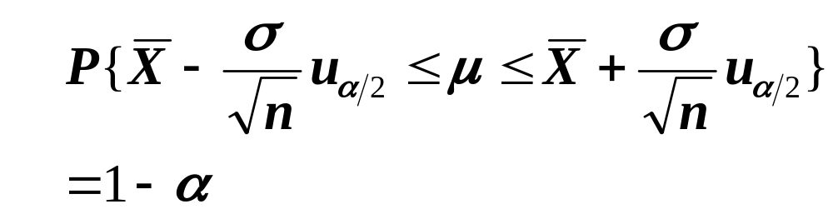

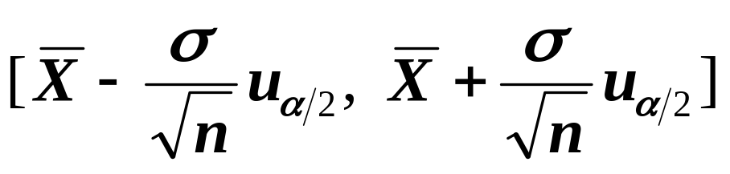
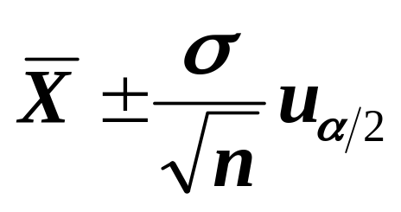
于是所求 的 置信区间为
也可简记为

Slide 6
从例1解题的过程，我们归纳出求置信区间的
一般步骤如下:
1. 明确问题, 是求什么参数的置信区间?
置信水平 1-α是多少?
2. 寻找参数θ的一个良好的点估计
T (X₁,X₂,…X_{n})
3. 寻找一个待估参数θ和估计量T的样本函数
S(T, θ),且其分布为已知.

Slide 7

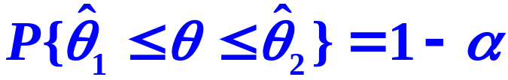
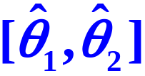
4. 对于给定的置信水平1-α，根据S(T, θ)的分布，
确定常数a, b，使得
P(a ≤S(T, θ)≤b)=
5. 对“a≤S(T, θ)≤b”作等价变形,得到如下形式:
则 就是θ的100(1-α)％的置信区间.

Slide 8
可见，确定区间估计很关键的是
要寻找一个待估参数θ
和
估计量T 的样本函数S(T, θ ),
且
S(T, θ)的分布为已知,不依赖于任何未知参数
(这样我们才能确定一个大概率区间).
而这与总体分布有关,
所以至关重要是
总体分布的形式是否已知，是怎样的类型。

Slide 9
这里，我们主要讨论总体分布为正态的情形. 若样本容量很大，即使总体分布未知，应用中心极限定理，可得总体的近似分布，于是也可以近似求得参数的区间估计.

Slide 10
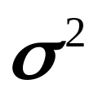

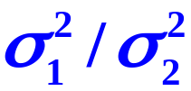
教材上讨论了以下几种情形：
单个正态总体均值 和方差 的区间估计.
两个正态总体均值差
和方差比
的区间估计.
下面我们举几个例子

Slide 11
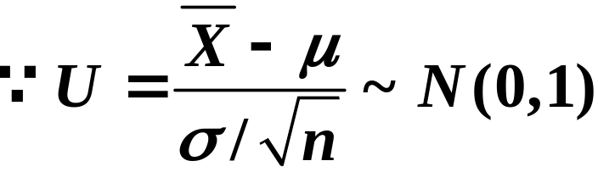
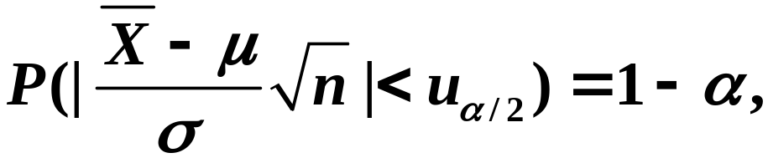
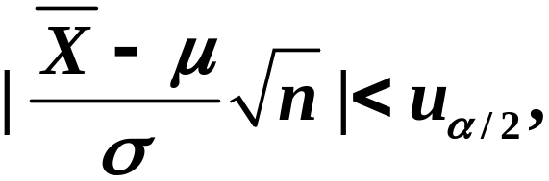
一、单个正态总体参数的区间估计
1、正态总体均值μ的区间估计
(1)、正态总体X~N(μ,σ²)，方差σ²已知：
给定α,可查表得u_{α/2}，使P(|U|<u_{α/2})=1-α

Slide 12
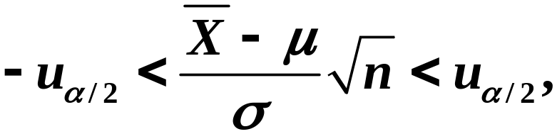
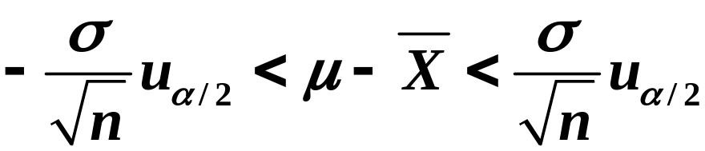
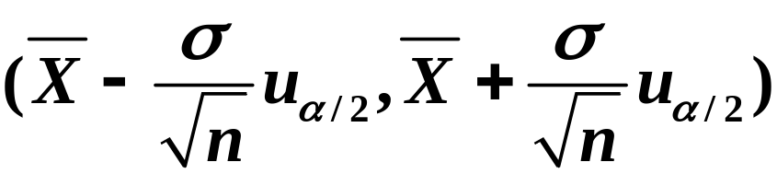
置信区间为：

Slide 13



例2 已知幼儿身高服从正态分布，现从5~6岁的幼儿中随机地抽查了9人，其高度分别为：
115, 120, 131, 115, 109, 115, 115, 105, 110cm;
解

Slide 14
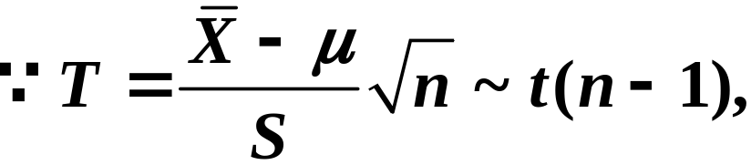



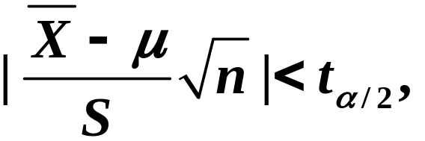
(2) 、正态总体X~N(μ,σ²)，方差σ²未知：
不能用“(1)”中的方法，但
为

Slide 15
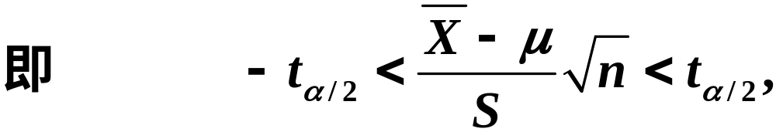

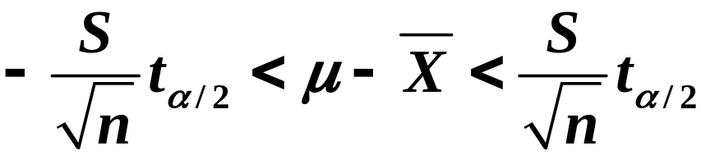
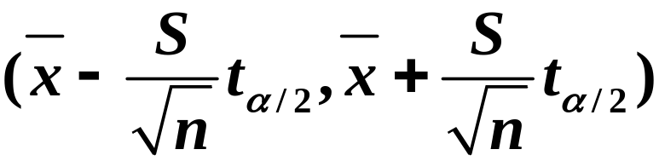
置信区间为：

Slide 16

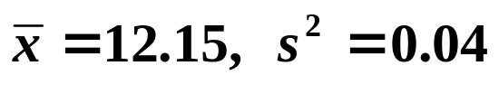
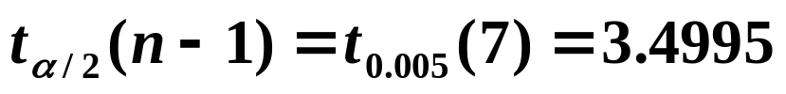
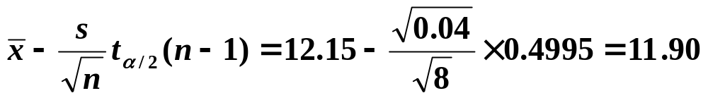
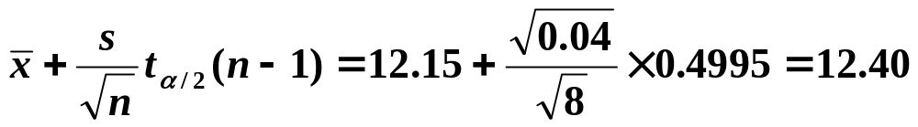

例3 设有一批配料粉，每袋净重X(单位：克)服从正
态分布.从中任取８袋，测得净重分别为：13.1,11.9,
12.4,12.3,11.9,12.1,12.4,12.1. 试求μ的置信度为0.99
的置信区间.
解
经计算得
查表可得
从而
所以μ的置信度为0.99置信区间是

Slide 17
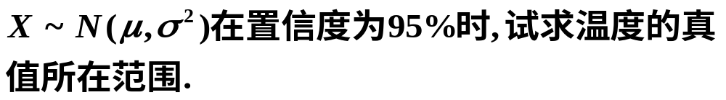

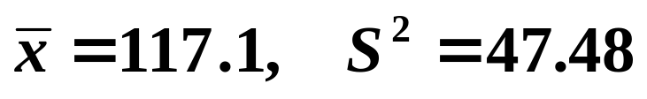

例4 用仪器测量温度，重复测量7次， 测得温度
分别为: 115,120,131,115,109,115,115 °C; 设温度
解

Slide 18
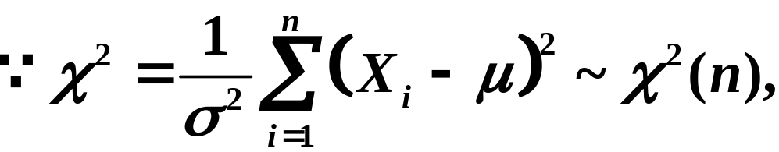


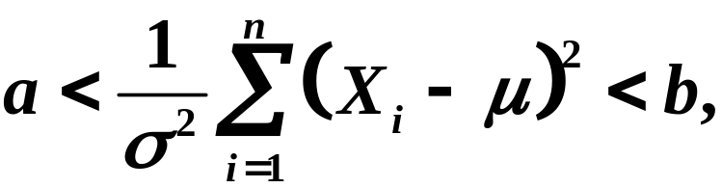

2、正态总体方差σ²的区间估计
(1) 、正态总体X~N(μ,σ²)，均值μ已知：
为

Slide 19
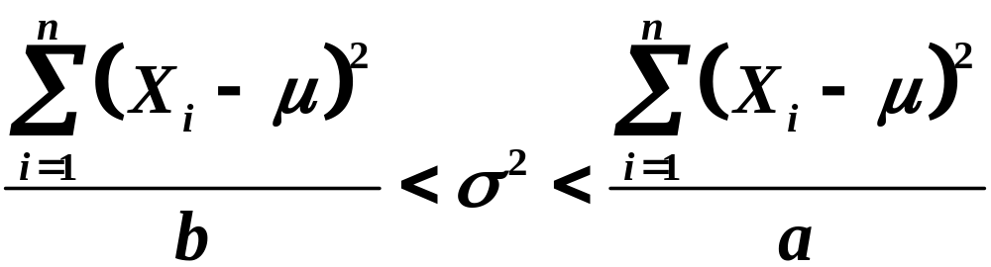
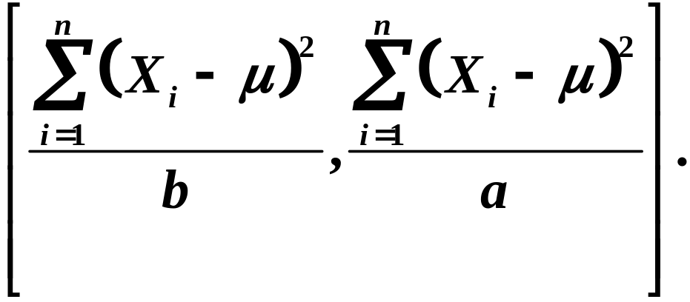
置信区间为：

Slide 20
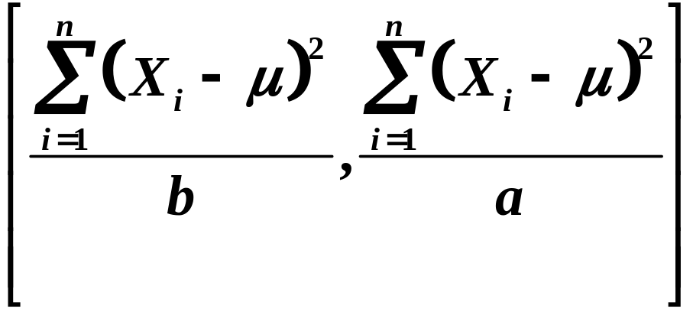
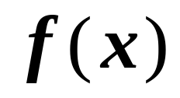
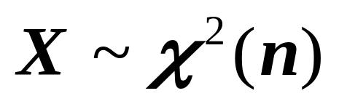
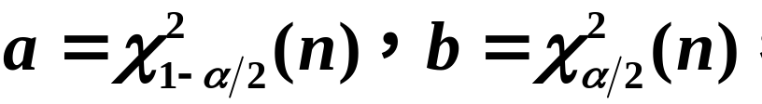
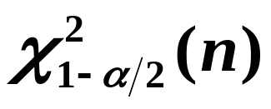
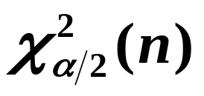

特别取：

Slide 21
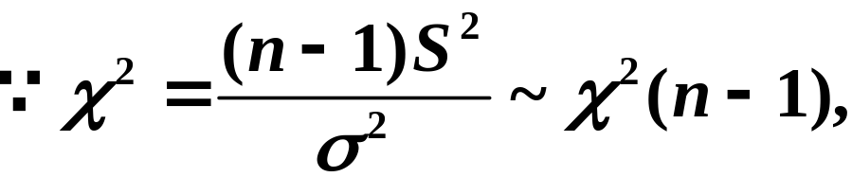

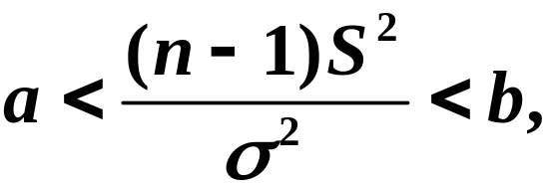
(2)、正态总体X~N(μ,σ²)，均值μ未知：
为

Slide 22
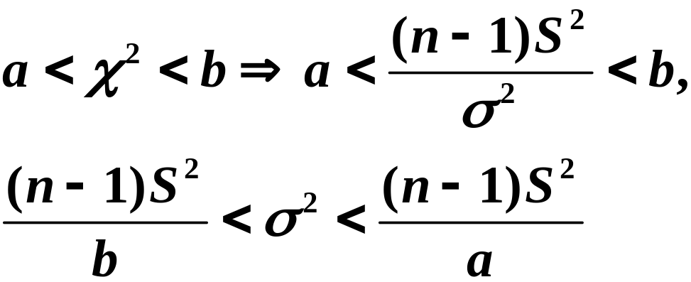
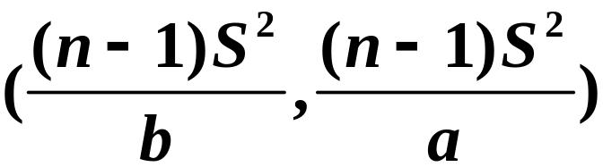

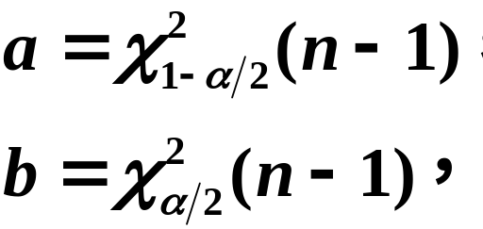
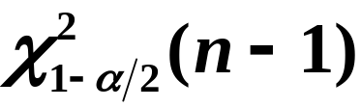
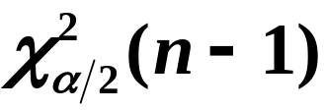
置信区间为：
特别取：

Slide 23
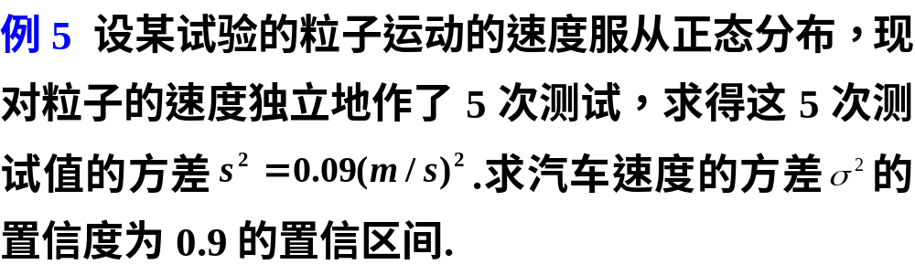
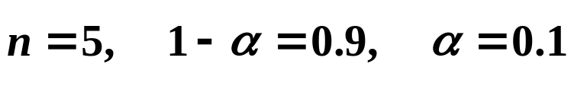


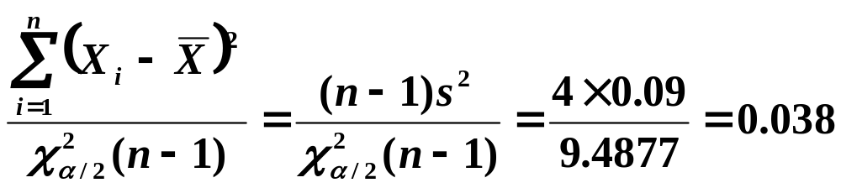

解
由题意得
查表得
算得
所求置信区间为
(0.038,0.506)

Slide 24






例6 设某机床加工的零件长度
今抽查16个零件，测得长度（单位：mm）如下：
12.15, 12.12, 12.01, 12.08, 12.09, 12.16, 12.03, 12.01, 12.06, 12.13, 12.07, 12.11, 12.08, 12.01, 12.03, 12.06,
在置信度为95%时，试求总体方差 的置信区间.
解

Slide 25




例7 已知某地区新生婴儿的体重X~
…
随机抽查100个婴儿
得100个体重数据
X₁,X₂,…,X₁₀₀
求
和
的区间估计
（置信水平为1-α）.

Slide 26





解：这是单个正态总体均值和方差的估计
已知
先求均值μ的区间估计.
因方差未知，取样本函数
对给定的置信度1-α,确定分位数
使
即

Slide 27


从中解得
即为均值μ的置信水平为1-α的区间估计.

Slide 28





再求方差σ²的置信水平为1-α的区间估计.
取枢轴量
对给定的置信度1-α,确定分位数
使
从中解得

Slide 29

于是
即为所求.

Slide 30
需要指出的是，给定样本，给定置信水平，
置信区间也不是唯一的.
对同一个参数，我们可以构造许多置信区间.

Slide 31


例如，设X₁,…X_{n}是取自 的样本，
求均值μ的置信水平为1-α的置信区间.
取枢轴量
~N(0, 1)
由标准正态分布表，对任意a、b，我们可以求得
P( a<U<b) .

Slide 32








~N(0, 1)
例如，由
P(-1.96≤U≤1.96)=0.95
可得均值μ的置信水平为1-α的置信区间为

Slide 33




由 P(-1.75≤U≤2.33)=0.95
可得均值μ的置信水平为1-α的置信区间为
这个区间比前面一个要长一些.

Slide 34






类似地，我们可得到若干个不同的置信区间.
任意两个数a和b，只要它们的纵标包含f(u)下95%的面积，就确定一个95%的置信区间.
我们总是希望置信区间尽可能短.

Slide 35
在概率密度为单峰且对称的情形，当a =-b时求得的置信区间的长度为最短.
a =-b

Slide 36
即使在概率密度不对称的情形，如
χ²分布，F分布，
习惯上仍取
对称的百分位点来计算未知参数的置信区间.

Slide 37
我们可以得到
未知参数的的任何置信水平小于1的置信区间，
并且
置信水平越高，相应的置信区间平均长度越长.
也就是说，要想得到的区间估计可靠度高，
区间长度就长，估计的精度就差.
这是一对矛盾.
实用中应在保证足够可靠的前提下，
尽量使得区间的长度短一些 .

Slide 38




二、两个正态总体均值之差与方差比的区间估计
1、两个正态总体均值差的区间估计
(1)、两个正态总体

Slide 39


Slide 40






解 已知
求得
故
的置信度0.95的置信区间为
(-0.8286,2.029)(Ah)

Slide 41




(2)、两个正态总体，方差未知，

Slide 42



Slide 43


Slide 44




解 已知
求得
故
的置信度0.95的置信区间为
(-1.77, 2.97)(Ah)

Slide 45


2、两个正态总体方差比的区间估计

Slide 46






Slide 47







Slide 48


Slide 49



解 已知
求得
查表得
计算得
(0.33,6.56).

Slide 50
这一节，我们介绍了区间估计.
同学们可通过练习，
掌握各种求未知参数的 置信区间的具体方法.

